Slide 1
Vývoj populární hudby ve světě po roce 1980
VY_32_INOVACE_38_Vývoj populární hudby ve světě po roce 1980

Slide 2
V osmdesátých letech 20. století se v populární hudbě objevují nové hudební směry NOVÝ ROMANTISMUS, NEO ROCK, HIP HOP, REGGAE. Stále populární zůstává HEAVY METAL, který se používáním syntezátorů stává odlehčenější a zpěvnější. V roce 1981 vzniká HOUSE MUZIC

Slide 3
Hip hop je tvořen ze čtyř hlavních elementů: DJ RAP Breakdance Graffiti Hiphopová hudba vzniká spojením rytmů mixovaných DJem a veršů, které do nich vkládá rapper

Slide 4
Rap (rapping)
jsou rytmicky mluvené rýmy, hra se slovíčky a poezie. Rapping nebo spíš rapování je základním elementem hip hopové hudby
Run-D.M.C. je rapová kapela založená roku 1982 v New Yorku
MC Hammer, (Stanley Kirk Burrell)* 30. března 1962, Oakland, Kalifornie, USA je americký rapper, tanečník, herec a moderátor. Nejpopulárnější byla jeho tvorba v letech 1988-1995.

Slide 5
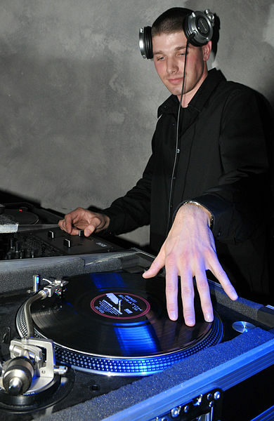
DJ pouští připravenou hudbu. S použitím moderních technologií hudbu v okamžiku přehrávání upravují, mixují s jinými písničkami, přirozenými a umělými zvuky.

Slide 6
NOVÝ ROMANTISMUS vznikl v Anglii na počátku 80. let
Spojil v sobě všechny možnosti syntezátorů s kytarovou hudbou 60. let.
Představitelé: David Bowie Skupiny: Ultravox Duran Duran Depeche Mode

Slide 7
HOUSE MUSIC
- v roce 1981 smíchali jistí diskžokejové různé nahrávky hudby 70. let s elektronickými bicími – tento experiment se stal otcem tzv. HOUSE MUSIC. Styl je založený na monotónním 4/4 taktu v rychlosti mezi 115 až 135 BPM. Základ skladby vytváří bicí automat.
H. M. je především hudba diskžokejů, kteří nahrávky míchají, zrychlují a podbarvují novými syntetickými zvuky.
Pracují v nahrávacích studiích s počítači, nikoli s hudebními nástroji.
Jedná se o taneční hudbu , která vyžaduje vysoké tělesné nasazení Představitelé : Bob Sinclar

Slide 8
HEAVY METAL
- v 80. letech jeho obliby vzrůstá.
Má kořeny v hudbě skupiny Black Sabbath ( těžká hudba, trudomyslné texty a démonický zjev Ozzy Osbourna se staly symbolem tohoto hudebního stylu ). Představitelé heavy metalu starého typu: Iron Maiden, Metallica, Alice Cooper
- počátkem 80. let i do metalu začínají pronikat syntezátory (metal je vylehčenější, zpěvnější ). Skupiny: Europe, Van Halen, Bon Johvi

Slide 9
NEOROCK
-vznikl v USA a podobně jako nový romantismus se nechal inspirovat kytarovým rockem 60. let.
- představitelem: R. E. M. byla americká rocková skupina založená v roce 1980.

Slide 10
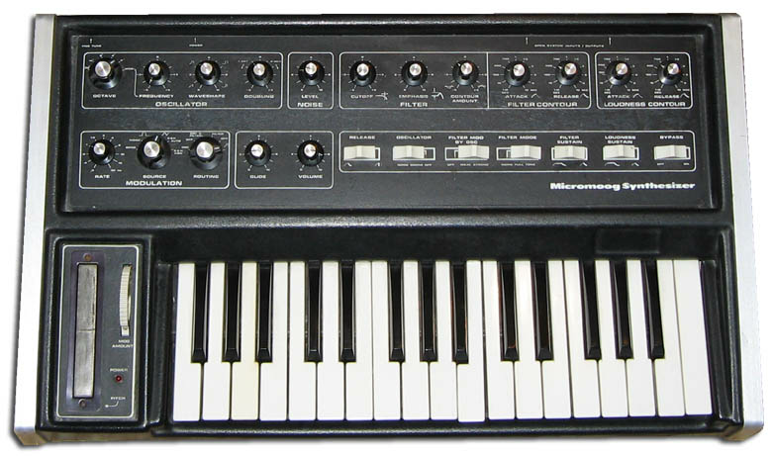
Syntezátor nebo syntetizér je elektronický hudební nástroj, který tvoří výsledný zvuk syntézou

Slide 11
REGGAE
je hudební styl, který vznikl na Jamajce odtud se prostřednictvím latinskoamerických přistěhovalců dostává do USA a odtud se šíří dál.
Charakteristika: typický houpavý rytmus a exotická melodika, která je velkou inspirací pro rockové muzikanty. Představitelé: Bob Marley (6. února 1945, Jamajka - 11. května 1981, USA) byl jamajský zpěvák, skladatel a kytarista, spoluzakladatel a významný představitel reggae.

Slide 12
Metallica je americká thrash-metalová skupina založená roku 1981 v Los Angeles.
Členové :
James Hetfield
Kirk Hammett
Robert Trujillo
Lars Ulrich
Dřívější členové
Dave Mustaine
Cliff Burton
Jason Newsted
Ron McGovney
Lloyd Grant

Slide 13
Bon Jovi je rocková skupina z New Jersey (USA). Jedná se zejména o stadiónovou kapelu, jejíž koncerty mohli zhlédnout fanoušci po celém světě.
Členové:
Jon Bon Jovi
Richie Sambora
David Bryan
Tico Torres
Hugh McDonald

Slide 14
Konec
Autor : Trýzna Stanislav
Školní rok : 2011/2012
Určeno pro : devátý ročník
Předmět: hudební výchova
Téma : základní orientace ve vývoji pop. hudby ve světě po roce 1980 Způsob použití ve výuce: výuková prezentace Upozornění : pro spuštění hypertextových odkazů musí být počítač připojen k internetu

